Slide 1
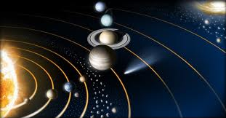
Les planètes de notre système solaire

Slide 2
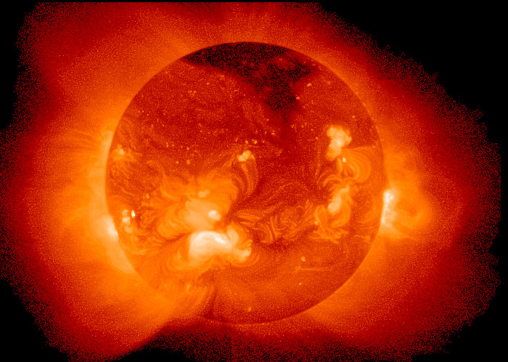
Ordre des planètes
Mon | Vieux | Tu | M’as | Jeté | Sur | Une | Navette
Mercure | Vénus | Terre | Mars | Jupiter | Saturne | Uranus | Neptune

